Slide 1

Helpdesk

Slide 2
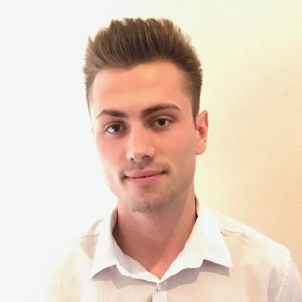
Helpdesk
Német Marcell
Gazdaságinformatikus BSc

Slide 3

Amiért jelentkeztem:
Helpdesk
Java ismeretek bővítése.
Új technológiák megismerése.
Piacképes tudást szerezzek.

Slide 4

Helpdesk

Slide 5
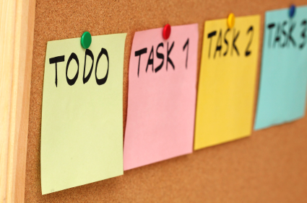
Fontosabb feladataim:
Helpdesk
Lokalizáció bevezetése.
Chat funkció implementálása.
Statisztika oldal elkészítése.

Slide 6



Lokalizáció
Helpdesk
Az oldalak megtekinthetőek magyarul és angolul egyaránt.

Slide 7




Chat
Helpdesk
Legnagyobb kihívás.
Csapatmunka.
Real-time működés.
Design.
Javascript.

Slide 8



Statisztika oldal
Helpdesk
Mindkét csapattal kommunikáció.
Napi, heti, havi szűrés.
Primefaces.

Slide 9



Érdekesség
Helpdesk

Slide 10






Amit kaptam
Helpdesk
Temérdek lexikális és technikai tudás.
Csapatmunka.
Szakmai tapasztalat.
Piacképes technológiák megismerése.

Slide 11

KÖSZÖNÖM A FIGYELMET!
Németh Marcell

